Slide 1
Групповые упражнения на уроке волейбола

Slide 2
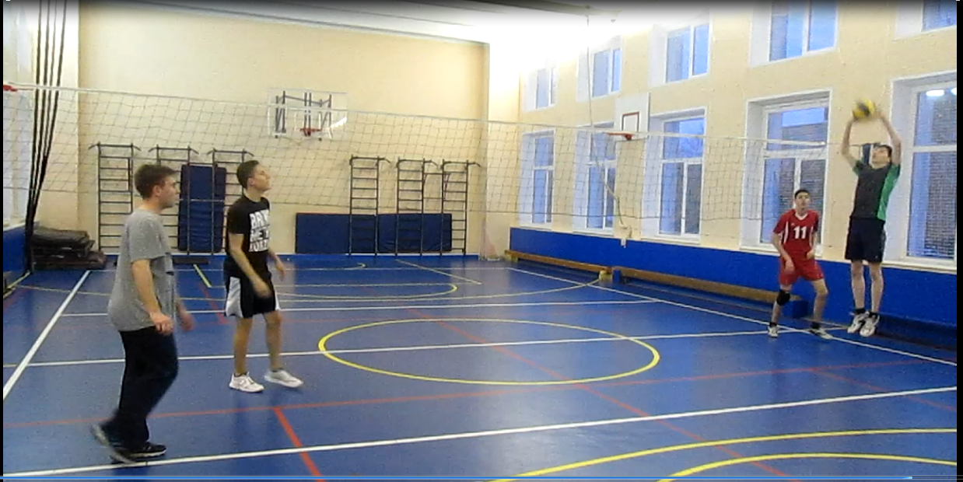
По очереди выполняем верхнюю передачу в парах

Slide 3
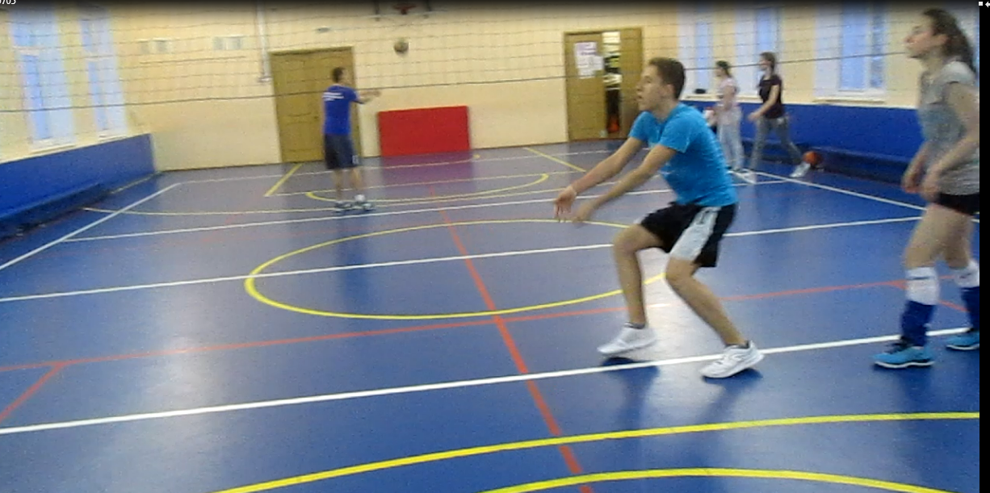
А теперь по очереди выполняем нижнюю передачу.

Slide 4
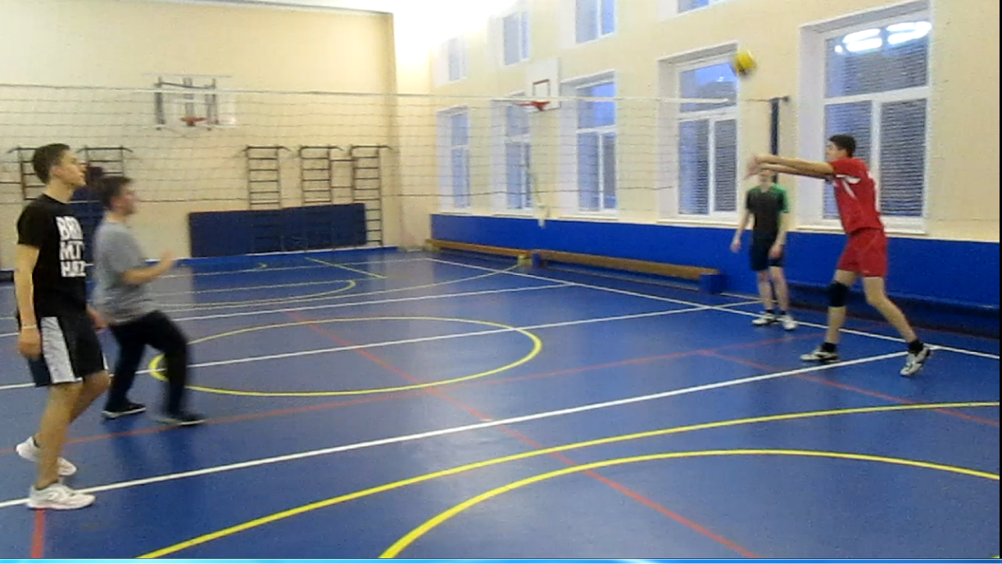
Первый в паре выполняет приём снизу,

Slide 5
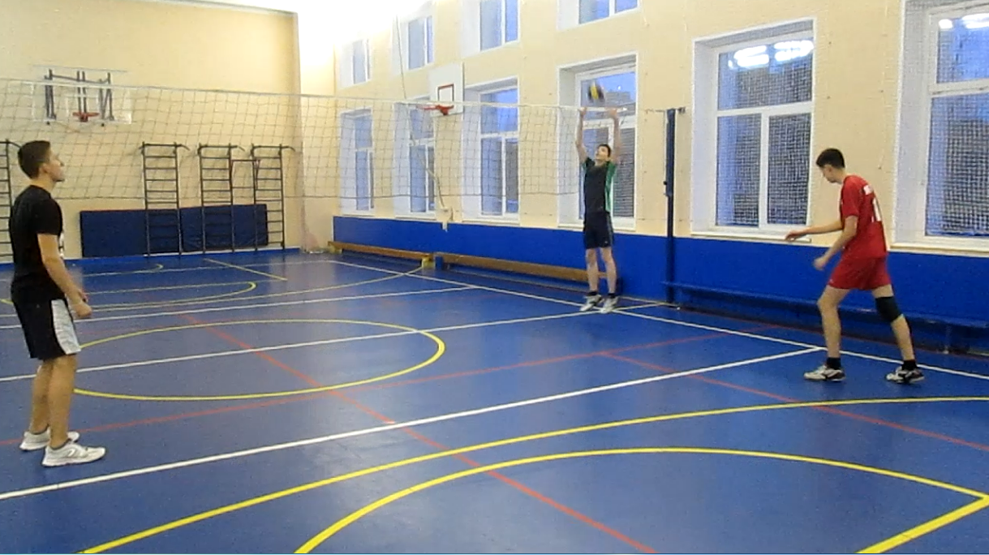
а второй выполняет верхнюю передачу в направлении противоположной пары.

Slide 6
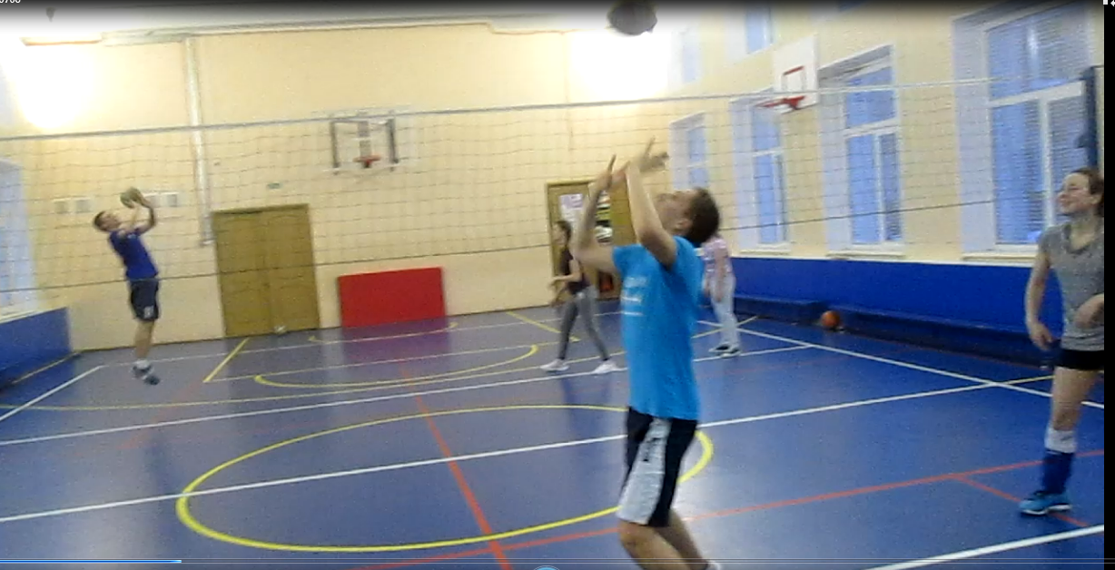
1-ый в паре выполняет приём мяча, а затем передачу за голову,

Slide 7
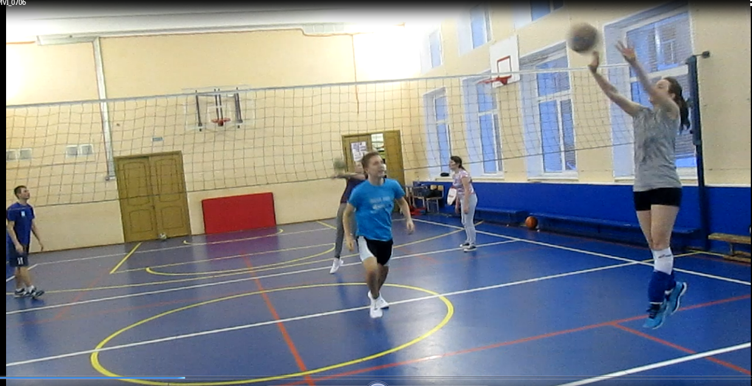
а второй верхнюю передачу в прыжке.

Slide 8
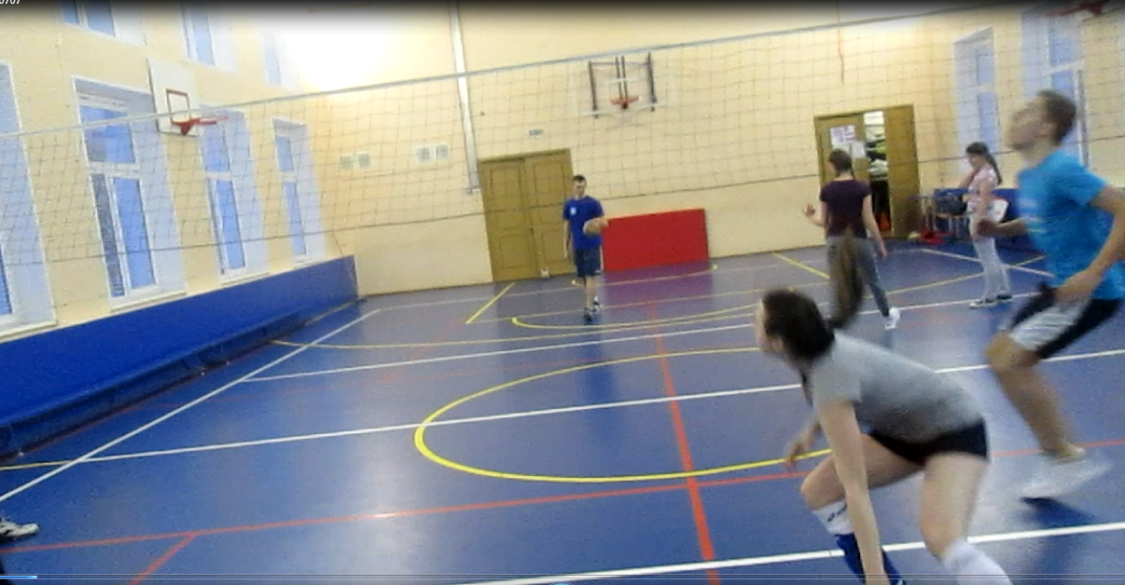
То же упражнение, но каждый выполняет касание пола двумя руками после выполненного приёма.

Slide 9
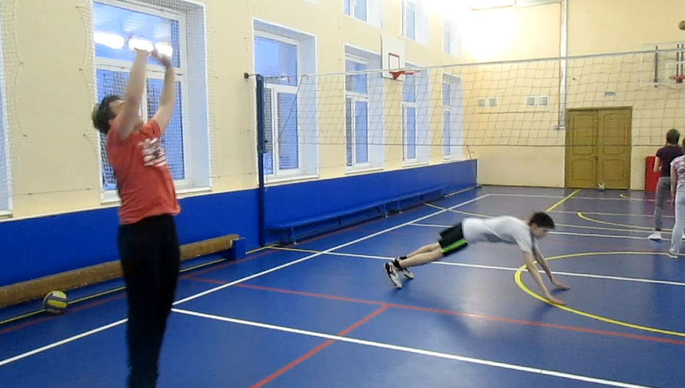
А теперь каждый быстро выполняет упор лёжа после выполнения передачи.

Slide 10
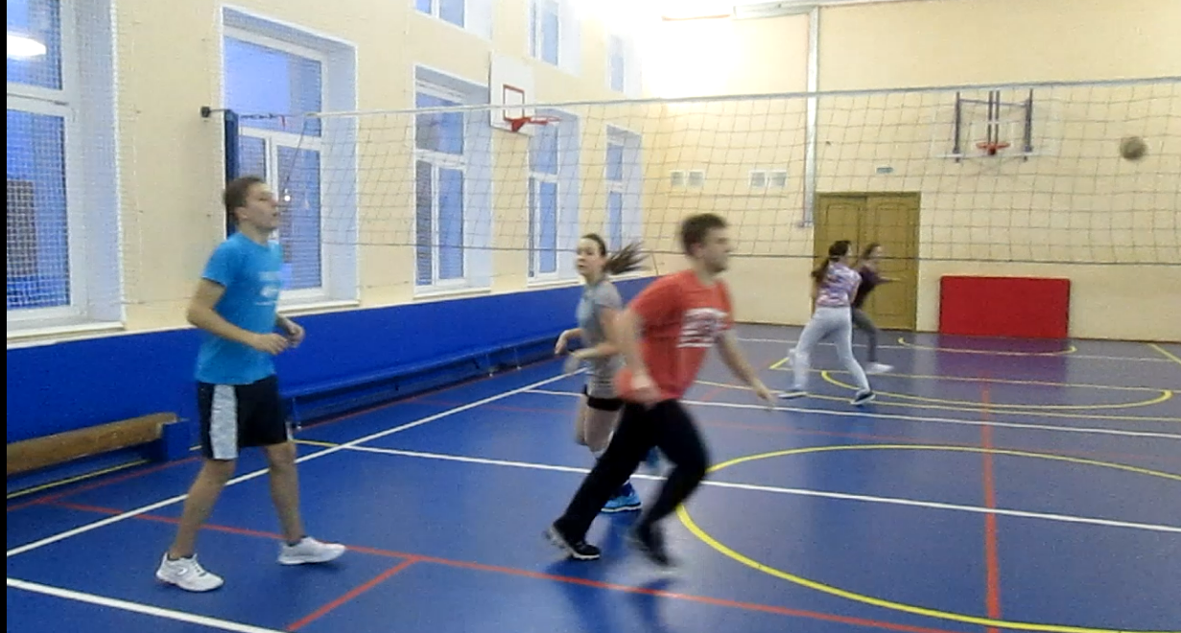
Выполнив передачу, каждый бежит на другую сторону.

Slide 11
Спасибо за внимание.

